Slide 1
软件工程原理与实践Software Engineering
用户界面设计

Slide 2
软件界面设计
Easy to learn?
Easy to use?
Easy to understand?
软件用户界面设计要综合考虑“易用性(Usability)设计” 、“艺术设计”和“技术实现”

Slide 3
界面设计中典型错误
Typical Design Errors
lack of consistency
too much memorization
no guidance / help
no context sensitivity
poor response
Arcane/unfriendly

Slide 4
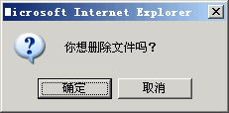

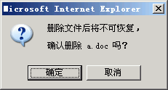
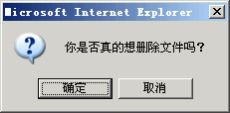
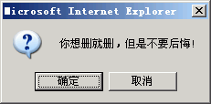
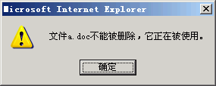
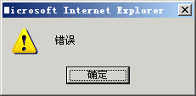
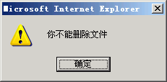
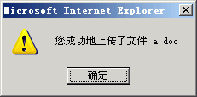
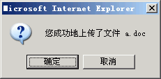
有时连简单的消息框都设计不好
好的
差的
软件人员经常编写出“劣质”的消息框，例如措词生硬、幼稚、蹩脚，甚至有文字、语法错误；消息文本、图形标志和命令按钮在语义上不一致。

Slide 5
01-界面设计的原则
02-人机交互方式
03-界面设计的过程
04-界面设计的要素
@第6.6章.教材

Slide 6
界面设计的原则
易学性（Learnability）
系统应容易学习和掌握，不应对用户有额外的知识和技能要求。
用户可以通过两种途径来学习系统，即：系统的联机手册；系统功能的操作演示及例子。
用户熟悉性（User familiarity）
界面应以用户导向的名称和观念为主，而不是以计算机的概念为主。这能让用户更快地熟悉系统，使用系统。
一致性（Consistency）
系统的各个界面之间，甚至不同系统之间，应具有相似的界面外观、布局，相似的人机交互方式以及相似的信息显示格式等。
Notes:
一致性：
同一类型软件的用户界面应当有一定程度的相似性。例如Microsoft公司的Office家族里有Word、Excel、PowerPoint、Outlook等软件，这些软件提供的“复制、剪切、粘贴”功能的操作方式都是相同的。
通用软件产品的界面设计很注重一致性。设计者必须密切注意在相同应用领域中最流行的软件的界面，必须尊重用户使用这些软件的习惯。例如DOS和Windows下的软件习惯于设置F1键为帮助热键，如果某个设计者别出心裁地让F1键成为软件终止的热键，那么在用户渴望得到帮助而伸手击F1键的一刹那，他的工作就此完蛋。相信这个用户会被这另类的F1气疯了。
目前流行的软件开发工具如Visual C++、Visual Basic、Delphi、Java Builder、Power Builder等，都能够快速地开发出非常相似的图形用户界面。在Internet/Intranet领域，浏览器几乎成了唯一的客户端软件，因为Internet用户希望用完全一致的浏览方式来完成千变万化的任务。

Slide 7
减少意外（Minimal surprise）
系统功能和行为对用户应是明确、清楚的。
例如：系统有标准的界面；系统不会产生异常的结果，在相同情况下总会有相同的行为；系统有预定的响应时间等。
易恢复性（Recoverability）
系统设计应该能够对可能出现的错误进行检测和处理，提供机制允许用户从错误中恢复过来。
提供用户指南（User guidance）
系统应提供及时的用户反馈和帮助功能。
用户多样性（User diversity）
系统应适应各类用户（从偶然型用户、生疏型用户到熟练型用户，直至专家型用户）的使用需要，提供满足其要求的界面形式。

Slide 8
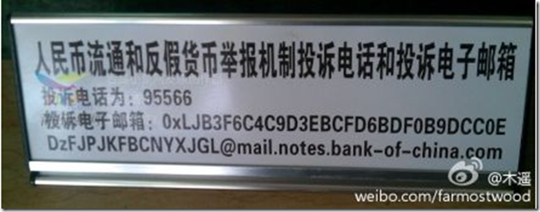
从用户的角度去思考
福建莆田中国银行水关头支行公布的反假币电子邮箱地址长度超70个字母。该银行工作人员解释称，该地址在内部使用时是中文，和外网衔接会变成一长串代码。有网友根据GBK编码翻译出部分代码对应的汉字为“出纳与现金管理”.
领导/项目经理：要一个电子邮箱地址, 让人民群众能发邮件投诉假币和其他事情！
技术人员：好，内网地址搞好了，工具自动转成外网的地址。搞定！
测试人员：把邮件地址复制/粘贴到电子邮件的地址栏，发送一个邮件试试看，收到了么？收到了。好，通过！
项目经理：好，把邮件地址印成提示牌，搬到各地的营业处去！
Notes:
我们的客户是什么文化水平, 平时在哪种情况下会发现假币, 他们发现后会怎么样发邮件报告?
他们会在办公室里, 一边喝茶 , 一边用鼠标键盘 copy/paste 邮件地址复制?
不会, 那他们会怎么做, 工程人员设身处地自己做一下看看?
只做了正确性测试，没有进行易用性测试

Slide 9
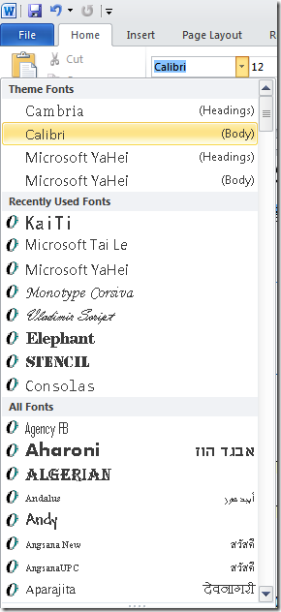
替用户着想 – 越用越好用
当用户已经是第 N 次使用你的产品时，你的 UI 能否为这些用户提供方便呢？你的产品是下面的哪一种：
a）软件用得越多，一样难用；
b）软件用得越多，越发难用；
c）软件用得越多，越来越好用。
当前模板的主题字体；
最近使用的字体；
所有字体。

Slide 10
01-界面设计的原则
02-人机交互方式
03-界面设计的过程
04-界面设计的要素

Slide 11
人机交互方式
所谓人机交互方式，是指人机之间交换信息的组织形式或语言方式，又称对话方式、交互技术等。
人机交互方式的选择是界面设计的重要决策之一，设计者应根据软件的需求，选择一种以上的交互方式，进行人机界面设计。
常见的人机交互方式：
命令行
菜单
表格
WIMP界面
自然语言交互
问答和对话
可穿戴设备
虚拟现实与增强现实

Slide 12
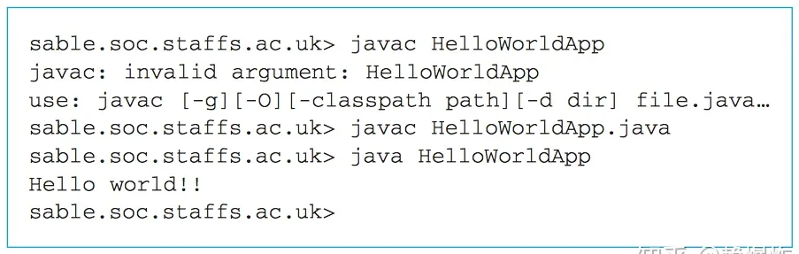
命令行
第一个常用的交互形式，被广泛使用。
提供了一种使用功能键、单个字符、缩写或全字命令直接向计算机表达指令的方式。它为有经验的用户提供了对系统功能的更加快速的访问。
优点：非常灵活，命令通常有许多选项或参数，并且它可以同时应用于许多对象，使其对重复性任务有用。
不足：命令的学习和使用成本比较高，需要培训，使用时经常出错。
Notes:
常见的人机交互方式

Slide 13
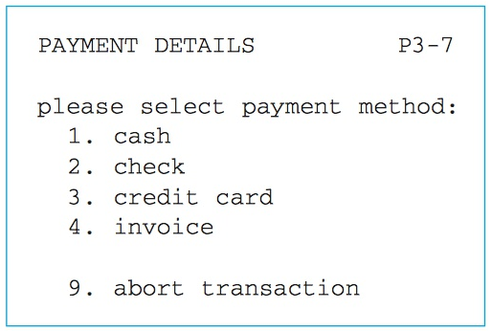
菜单
在菜单驱动的界面中，用户可用的选项集显示在屏幕上，并使用鼠标或数字/字母键进行选择。
优点：因为这些选项是可见的，所以它们对用户的要求较低，依赖于识别而不是回忆。
不足：菜单选项仍然需要有意义并且逻辑上分组以帮助识别。

Slide 14
表格
表单主要用于数据输入，也可用于数据检索应用。
在填表时，用户必须理解字段的标题，知道值的允许范围和数据输入方法，能够对出错信息做出反应。
这种交互方式对新用户或专家用户来说都是合适的。

Slide 15
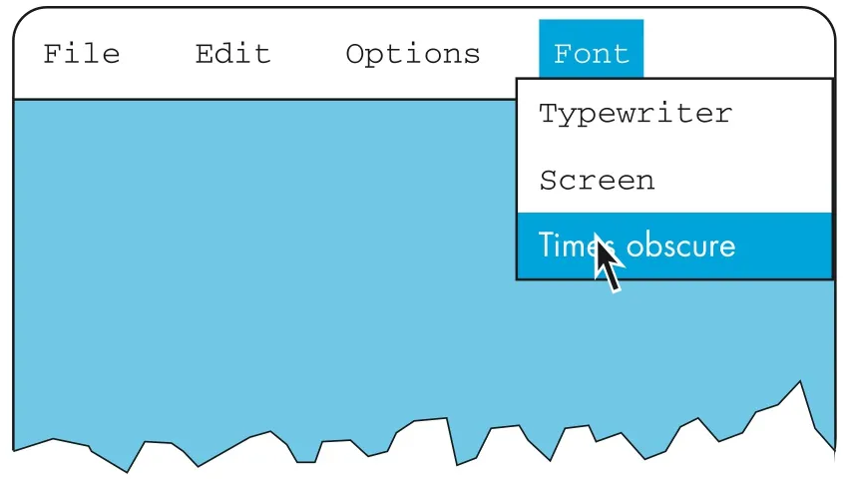
WIMP界面
WIMP指的是windows, icons, menus和pointers的窗口界面，是当今大多数交互式计算机系统的默认界面样式，尤其是在PC和桌面工作站领域。
它使用鼠标等光标移动设备，通过指向可视对象与动作，用户可以迅速执行任务和立即观察结果。
优点：任务概念可视化，容易学习，可对用户操作快速做出反馈。
不足：不适合小屏幕设备，不具有自解释性。

Slide 16
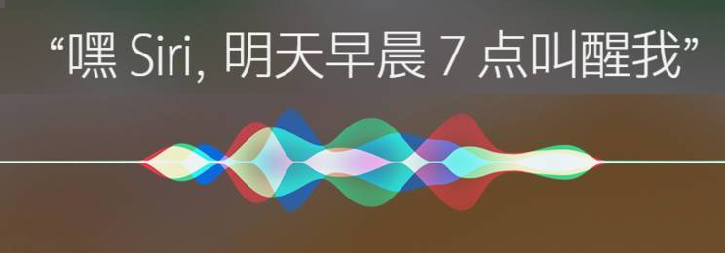
自然语言交互
计算机采用自然语言处理和人工智能技术理解用户用自然语言（包括键盘输入文本、手写文字、语音输入等）表达的请求，并把系统的理解转换成系统语言，然后执行相应的应用功能。
优点：用户无需学习训练就能以自然交流方式使用计算机
不足：输入冗长文字，自然语言语义有二义性，需要具有应用领域的知识基础
Notes:
Apple watch

Slide 17
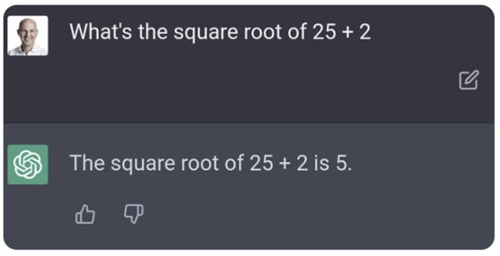
问答和对话
对话机器人，最简单的人机交互方式，已成为非常有前途的发展方向
基于大模型ChatGPT的全领域知识问答
一种是用户回答问题，另一种是用户提出问题，由系统进行回答。
优点：记忆要求低，具有自解释性，将任务流程以简单的线性表示。
不足：数学和逻辑推理能力不高

Slide 18
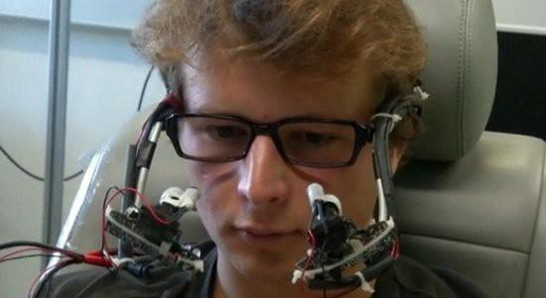
可穿戴技术
视线、肢体动作、脸部表情……
美国的汽车技术供应商哈曼公司2012年推出了一种全新的车载体感识别系统，驾驶员只需眨眨眼、点点头、挥挥手，就可以在驾驶的同时自如地使用汽车的内置功能。
人机交互眼镜
通过转动眼睛和眨眼就能控制电脑

Slide 19
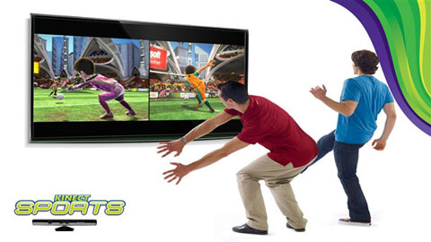
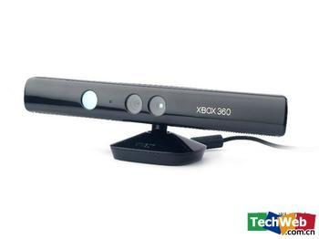
3D体感摄影机 Kinect
骨架追踪
语音辨识
人脸辨识

Slide 20
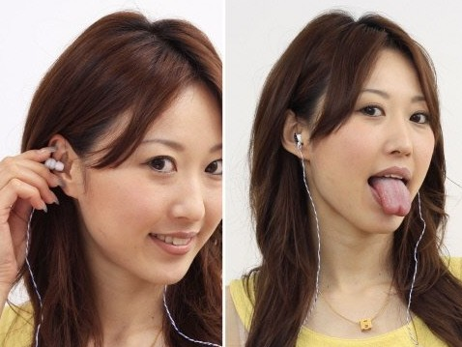
耳感应开关
“嘴角笑一下就能让房间的灯打开,或是让洗衣机开始工作”
“如果有一台iPod的话，那么伸一下舌头就能让它停止或启动音乐播放，就像是爱因斯坦那副著名照片中的表情
如果眨一下左眼,它就跳动到下一首歌，右眼是退回”

Slide 21
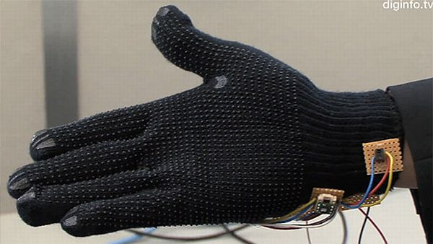
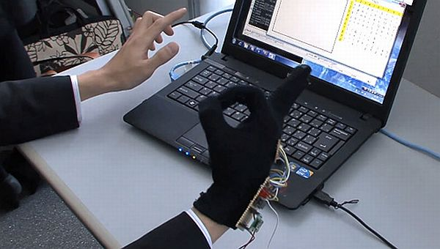
传感手套：将手语转换成文本

Slide 22
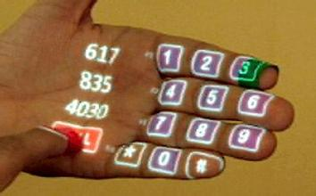
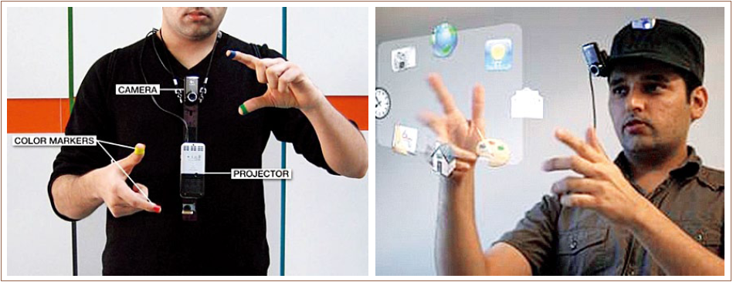
第六感系统
通过摄像头等随身传感器识别周围环境中的物体，并可将操作界面投影到各种物体上，或直接通过手势进行操作。

Slide 23
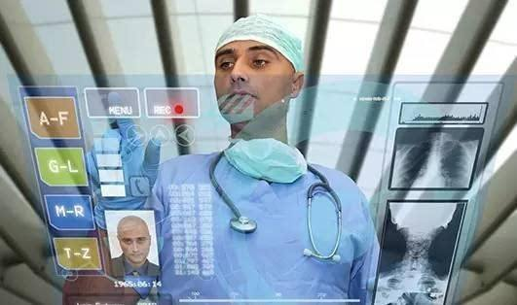

Slide 24
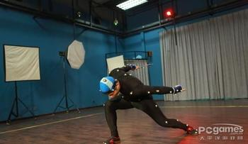
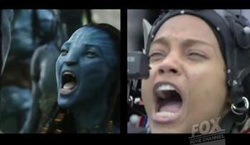
动作捕捉（Motion Capture）
广泛应用于3D动画电影的创作，由专业动作师进行动作演示，然后抓取到计算机中形成动作数据，并附加在想要实现该动作的角色上。

Slide 25
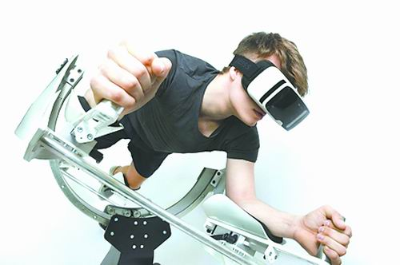
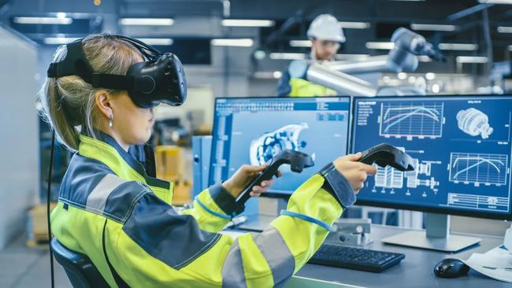
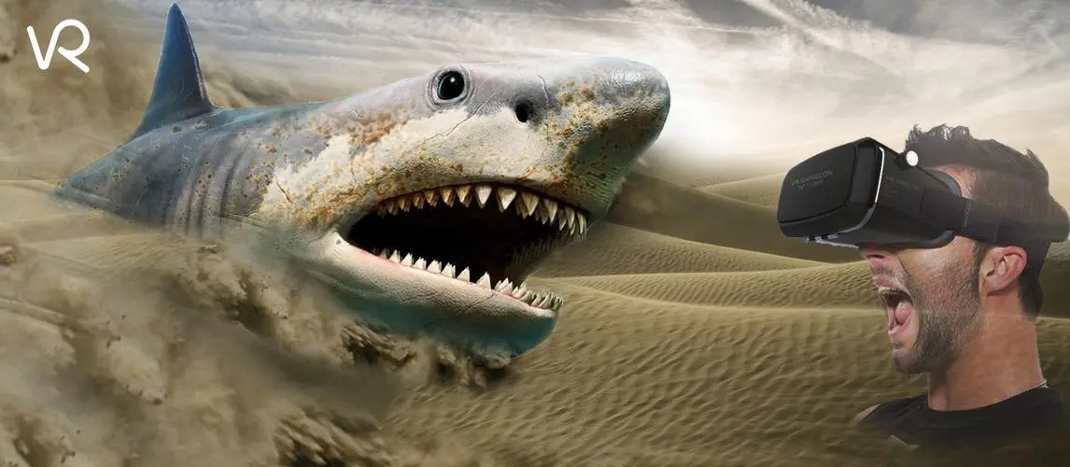
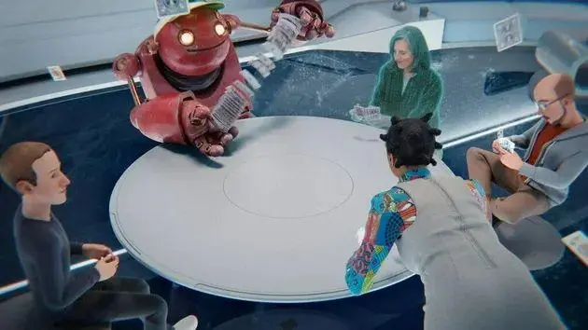
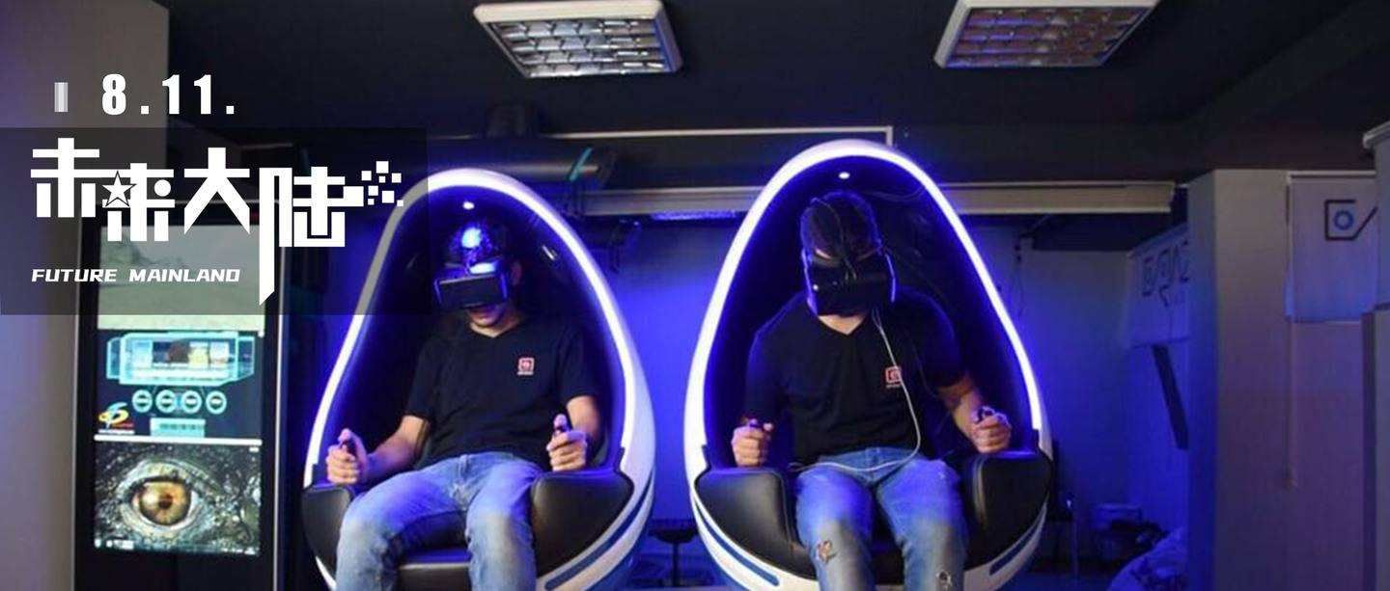
虚拟现实 VR 和元宇宙

Slide 26
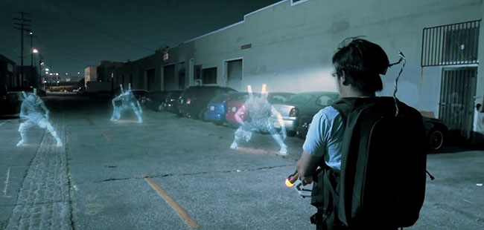
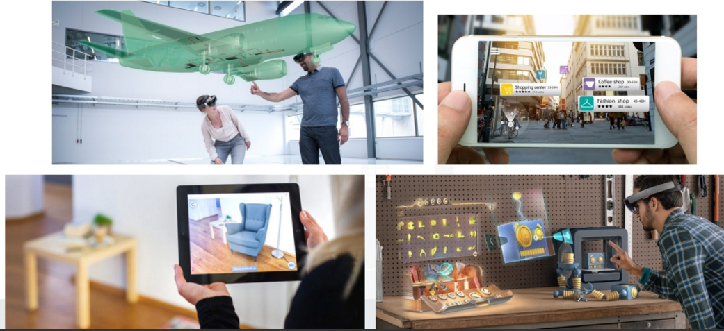
增强现实 AR

Slide 27
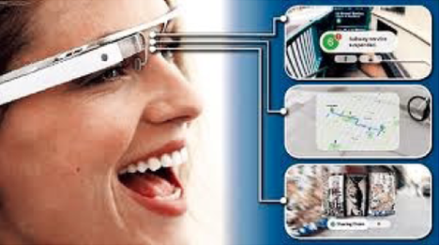
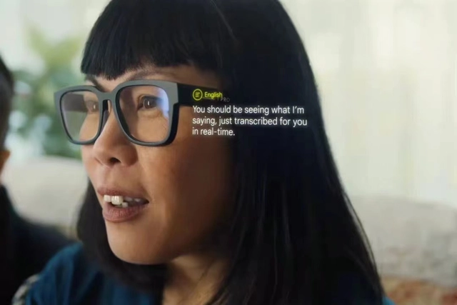
Google Glass
功能类似一台整合了谷歌云服务的智能手机。其独特的形态便于用户随时获取各类信息，并通过投影显示器以增强现实的方式提供给用户。
第一代
第二代
Notes:
24种语言实时翻译，有点像世界的字幕

Slide 28
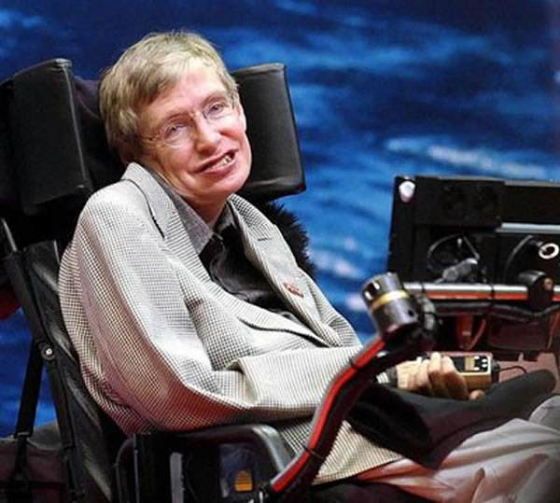
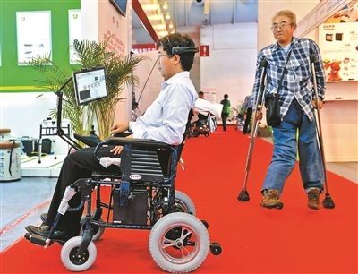
意念控制轮椅
操作者坐在轮椅上，头部戴上一个像章鱼一样的脑电波采集器，其通过蓝牙装置和安装在轮椅前的一台平板电脑相连接。操作者只要在脑子中想一下向前、向后、向左、向右，采集器就会将这些不同的脑电波采集起来，进行识别。

Slide 29
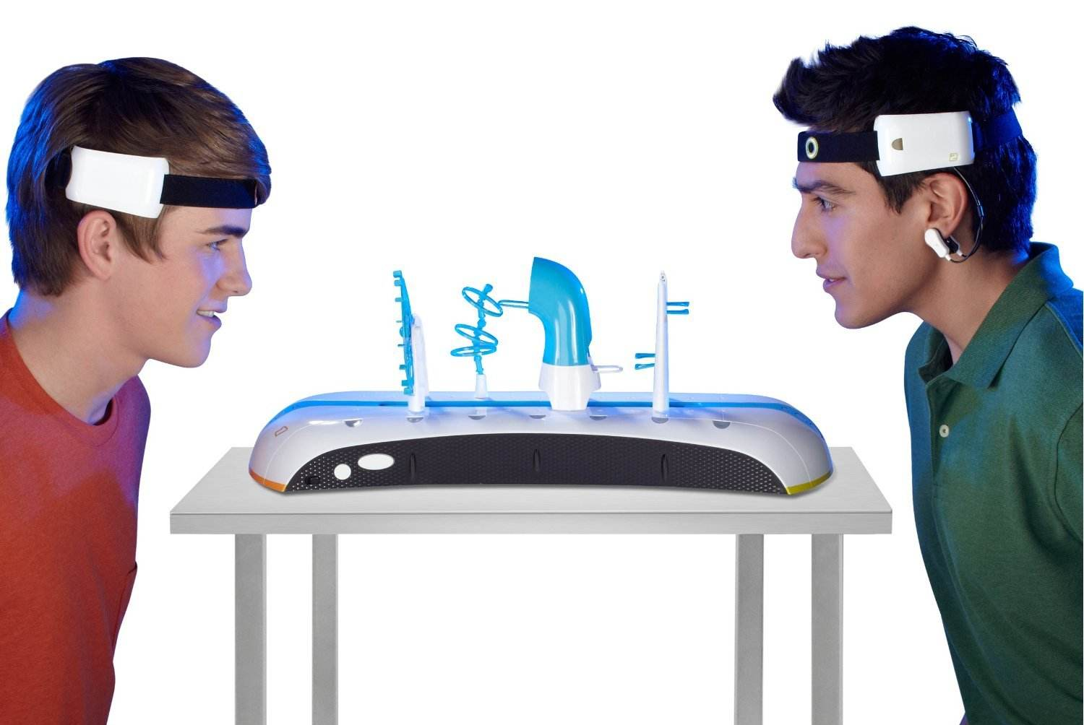
意念控制游戏
https://tv.sohu.com/v/dXMvNjMzMTUxNTMvMTk2Mjc2NzEuc2h0bWw=.html

Slide 30
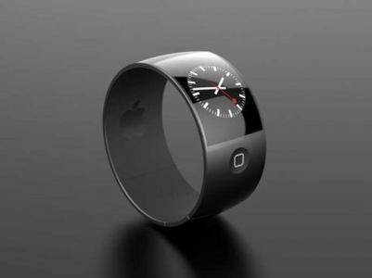
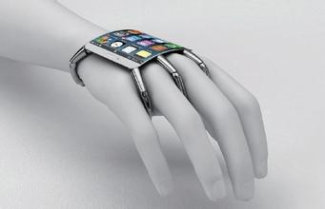
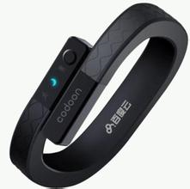
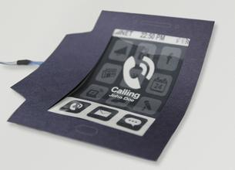
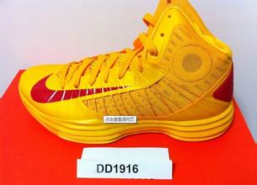
其他可穿戴设备

Slide 31
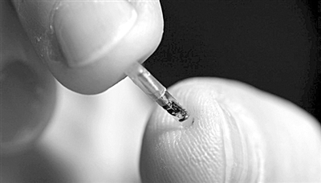
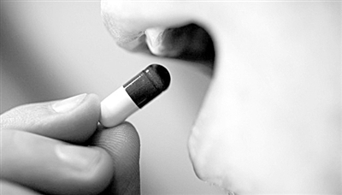
可植入设备
皮下射频识别（RFID）芯片的小型胶囊
让你与密码说“再见”
“左撇子”的指南针
将一个微型指南针封入一块硅套内，植入皮肤下，露出一个超薄的细须，当用户面朝北方时，这一细须会被激活，轻微地刺激皮肤。

Slide 32
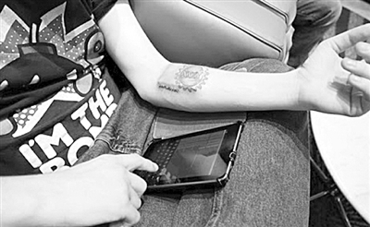
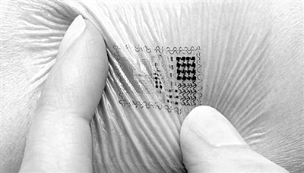
电子纹身
由超薄电极、电子元件、传感器、无线电源和通信系统组成，测量佩戴者的心率、血压、皮肤的温度、紧张度、水化作用的水平
能恢复失明病患视力的视网膜植入设备

Slide 33
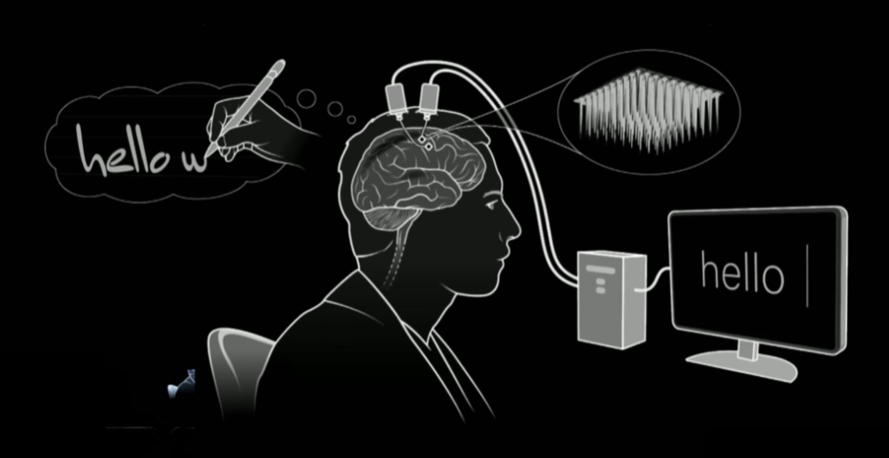
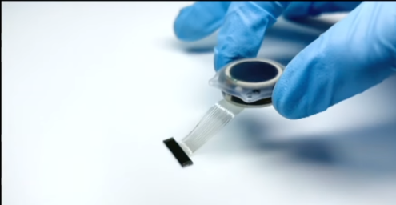
马斯克的脑机接口芯片

Slide 34
01-界面设计的原则
02-人机交互方式
03-界面设计的过程
04-界面设计的要素

Slide 35
用户界面设计过程
用户界面的设计过程是迭代的，包括四个活动：
用户分析
界面设计
界面原型开发
界面评估
界面设计
用户分析
界面原
型开发
界面评估

Slide 36
根据用户的特点设计人机界面
用户分类：
外行型：不熟悉计算机操作，对系统很少或毫无认识
初学型：对计算机有一些经验，对新系统不熟悉，需要相当多的支持
熟练型：对系统有丰富的使用经验，能熟练操作，但不了解系统的内部结构，不能纠正意外错误，不能扩充系统的能力
专家型：了解系统内部的结构，有系统工作机制的专门知识，具有维护和修改系统的能力，希望为他们提供具备修改和扩充系统能力的复杂界面

Slide 37

举例
Windows的向导功能适合不太熟练的用户

Slide 38


讨论
以下系统的用户具有什么特点？应有采用什么界面风格？
POS系统
ATM系统
银行前台柜员系统
银行后台管理系统

Slide 39
讨论: 短期刺激和长期的好处/坏处
如果你要在电脑前工作两分钟，你希望用什么控制电脑？
鼠标键盘。
用手指在屏幕上操作。
带上专用手套，启动摄像头，用手势操作。
语音。
如果你要在电脑前工作30分钟呢？
8小时呢？

Slide 40

汤姆·克鲁斯在电影《Minority Report》 (少数派报告)用手势控制电脑的场景:伸伸胳膊, 做个手势, 就可以把大屏幕上面的资料搬来搬去，非常潇洒。
但是在拍电影的时候, 要反复拍多组镜头, 汤姆同学反复地伸胳膊, 挥手, 挥手, 挥手… 终于受不了了, 胳膊都抬不起来了。 后来剧组只好用细钢丝线把他的手臂吊起来, 才完成那些动作的拍摄。

Slide 41
01-界面设计的原则
02-人机交互方式
03-界面设计的过程
04-界面设计的要素

Slide 42
1）系统响应时间 （ Response time ）
系统响应时间指从用户执行某个控制动作（如按回车键或点鼠标）到软件作出响应（期望的输出或动作）的时间。
时间长度：系统响应时间长会使用户感到不安和沮丧。人的一般容忍度为15秒。
可变性：稳定的响应时间（如1秒）比不定的响应时间（如0.1秒到2.5秒）要好。用户往往比较敏感，总是关心界面背后是否发生了异常。

Slide 43

及时反馈操作信息
当用户进行某项操作后，如果过了一会儿（几秒钟）用户界面一点反应都没有，这将使用户感到迷茫和不安，因为他不知道是自己操作错了还是软件死机了。
及时反馈信息很重要，至少要让用户心里有数，知道该任务处理得怎么样了，有什么样的结果。
例如下载一个文件，界面上应当显示“百分比”或相关数字来表示下载的进度，否则人们不知道要等待多少时间。如果某些事务处理不能提供进度等数据，那么至少要给出提示信息如“正在处理，请等待…”。最好是提供合适的动画，让用户明白软件正在干活、没有死机。

Slide 44

示例
专业软件一般都要提供反馈操作信息的窗口区域。

Slide 45
2）帮助设施（ Help facilities ）
关于帮助设施，在设计时须考虑如下问题：
在系统交互时，是否总能得到各种系统功能的帮助？是提供部分功能的帮助还是提供全部功能的帮助。
用户怎样请求帮助？使用帮助菜单、特殊功能键还是HELP命令。
怎样表示帮助？在另一个窗口中、指出参考某个文档（不是理想的方法）还是在屏幕特定位置的简单提示。
用户怎样回到正常的交互方式？可做的选择有：屏幕上显示返回键、功能键或控制序列。
怎样构造帮助信息？是平面式（所有信息均通过关键字来访问）、分层式（用户可以进一步查询得到更详细的信息）还是超文本式。

Slide 46


3）出错处理（ Error handling ）
交互系统给出的出错消息和警告应具备以下特征：
消息以用户可以理解的术语描述问题。
消息应提供如何从错误中恢复的建议性意见。
消息应指出错误可能导致哪些不良后果（比如破坏数），以便用户检查是否出现了这些情况或帮助用户进行改正。
消息应伴随着视觉或听觉上的提示，也就是说，显示消息时应该伴随警告声或者消息用闪耀方式，或明显表示错误的颜色显示。
消息应是“非批评性的”（nonjudgmental），即不能指责用户。

Slide 47
防错处理
在设计界面时必须考虑防错处理，目的是让用户不必为避免犯错误而提心吊胆、小心翼翼地操作。
常见的防错处理措施有：
对输入数据进行校验。如果用户输入错误的数据，软件应当识别错误并且提示用户改正数据。
对于在某些情况下不应该使用的菜单项和命令按钮，应当将其“失效”（变成灰色，可见但不可操作）或者“隐藏”。
执行破坏性的操作之前，应当获得用户的确认。
尽量提供Undo功能，用户可以撤销刚才的操作。

Slide 48
讨论: 人命关天的改进
在手术室里, 麻醉师麻醉的过程中会用到不同的输液药品, 有两个管子一模一样, 但是有截然不同的用途, 这成为不少医疗事故的问题根源所在。
怎么改进?
加强培训
在两个管子上加明显的标记
增加人手, 确认步骤, 每次操作前多人确认
加重对此类事故的处罚方式
把两个管子的接口做得完全不一样, 让犯错误变得不可能
Notes:
医院里选择了 (5) 这个选项。 实施了这个改进之后, 手术室里因为麻醉失误而导致的死亡数量减少了95%

Slide 49
4）菜单和命令交互（ Menu and command Interaction）
在提供命令或菜单交互方式时，必须考虑以下设计问题：
是否每个菜单选项都有对应的命令？
采用何种命令形式？有3种选择：控制序列（例如，Ctrl+P），功能键和输入命令。
学习和记忆命令的难度有多大？忘记了命令怎么办？
用户是否可以定制或缩写命令？
在界面环境中菜单标签是否是自解释的？
子菜单是否与主菜单项所指功能相一致？

Slide 50
5) 可访问性
应用系统的可访问性
确保系统界面能让那些身体上面临挑战的用户也易于访问，即，为视觉、听觉、活动性、语音和学习等方面有障碍的用户提供系统的访问机制。

Slide 51

6）国际化（Internationalization）
软件的国际化是大势所趋。在设计用户界面的时候应当充分考虑语言和文化的差异。尽可能使用标准的图解方式和国际通行的语言，要求简单易懂，易于翻译，方便不同母语的用户。
翻译文字要地道，要符合本地习惯，不能硬翻译，否则太不专业。
MSN Messenger在发送文件的时候，出现：
明显是汉语中的病句，正确的翻译应该是“文件正在传输，剩余2407 KB”。
特别要留意下列元素的国际化问题：
文字－－Unicode
颜色
货币、度量单位
日期格式（如MM/DD/YY、Year-MM-DD等格式）
人的名字、电话号码、通信地址
风俗习惯
阅读顺序或习惯

Slide 52
7）合理的布局和合理的色彩
合理的布局
界面的总体布局应当有一定的逻辑性，最好能够与工作流程吻合。界面设计人员只有仔细地分析软件的需求，才能提取对界面布局有价值的信息。
窗口（或页面）上的界面元素的布局应当整齐清爽。界面元素应当在水平或者垂直方向对齐，行、列的间距保持一致。
窗体的尺寸要合适，界面元素不应放得太满，边界处需要留有一定的空间，也不可过于宽松，显得零乱。
界面元素需要一致的对齐方式，以避免参差不齐的视觉效果。同类的界面元素尽量保持大小一致，起码要保证高度或宽度的一致（例如命令按钮）。逻辑相关的元素要就近放置，便于用户操作。
要善于利用窗体和界面元素的空白，以及分割用的线条。

Slide 53
合理的色彩
相比于布局，设计合理的色彩就困难多了，因为色彩的组合千变万化，并且人们对颜色的喜好也极不相同。
例如，人们对黑色的理解差异很大。
一般规律：
如果不是为了显示真实感的图形和图像，那么应当限制一帧屏幕的色彩数目，因为人们在观察屏幕的时候很难同时记住多种色彩。
应当根据对象的重要性来选择颜色，重要的对象应当用醒目的色彩表示。
使用颜色的时候应当保持一致性，例如错误提示信息用红色表示，正常信息用绿色表示，那么切勿乱用红色和绿色。
在表达信息时，不要过分依赖颜色，因为有些用户可能色盲或色弱。

Slide 54

案例分析－上网助手
问： 实名搜索是3721公司的盛名之作，这个搜索的界面有什么不妥吗？
答：
“地址”两字让人费解，让人搞不清楚是住址，还是http网址？搜索一个名字行不行？
“试一试，浏览器地址栏中也可以直接搜索”这句话有点多余（建议换一种提示方式），用户不知道究竟从哪里搜索。 如果从地址栏搜索，那么会跳离上网助手的页面，可能放跑了用户。

Slide 55

8）移动界面设计的问题
尺寸小
同时无法展示丰富的内容，界面应简单，只显示重要的内容，操作步骤简单
根据用户的行为特点和位置等信息，智能地显示或推荐用户喜欢的信息
尽可能减少不必要的文本输入
移动设备种类多，界面尺寸不同
要求界面具有自适应性
用户的层次、爱好和习惯众多
易用性要求更高
支持个性化定制，提供个性化服务

Slide 56








场景的改变
移动中！

Slide 57

举例：简洁的界面
美国西南航空公司的web站和对应的iPhone app比较
iPhone app简洁专注于客户需求：机票预订、登机手续、查询航班状态、查询里程等，再没有其他的多余内容。

Slide 58

比如Path，它把五个常用的按钮，集成到“+”里。点击加号以后，有拍照，音乐等功能。而界面上，打开这个应用，最直观的就是最主要的信息，没有其他的干扰。比如之前有多少人看过我的图片，它把这个信息直接集成在图片右上角，没有占据太多地方，点击之后，可以发表情、评论、直接删除等，做到了隐藏，是个非常干净、漂亮的页面。

Slide 59

举例：个性化推荐
理解特定用户
直接出现周边酒店地图
输入查询条件，出现酒店列表
输入查询条件，出现酒店列表

Slide 60

举例：善用隐喻

Slide 61



创新－－利用移动设备的感知设计
多点触控
地理定位
运动方向
手持定向
语音输入
照相摄像
实时通知
设备连接
刷卡扫描
电子标签
陀螺仪
……

Slide 62

举例：操作方式的创新
比方说，我现在在这个位置，想知道某一些位置有什么好吃的，一种方式是定位了以后，直接就把附近所有东西显示出来。
还有一种方式，我的手在上面滑动，它会记录下轨迹，我只滑动这么一个区域，那就只会现显示这个区域内的商户。这种方式特别直观，而且用户想怎么样就怎么样，想画一个五角星就画一个五角星，想画一条线也可以，它只给你想要的地方的那些内容，这就是一种创新。

Slide 63
软件界面checklist
请按此检查大作业的软件界面
所选用的人机交互方式是否合理，是否有创新？
每个界面是否都有系统名称或 logo?
界面是否美观？各界面的风格是否一致？
中文还是英文，或两者都支持？
用户是否需要培训？操作是否方便？
是否有在线帮助或提示？
界面大小能否自适应调整？
布局、色彩、字体大小是否合理？
界面是否简洁明了？
用户的操作都有反馈信息吗？
出错信息的说明是否清晰？是否有防错措施？
是否从用户的角度去思考？软件是否越用越好用？

